Slide 1
多版本软件抽象语法树的分析
组员：汪值、赵恒辉、周航

Slide 2
研究问题
RQ1.连续的Commit间，模块AST的变化可能有多大?
RQ2.连续的发布版本间，模块AST的变化可能有多大?
Bug-fix版本间，模块AST的变化可能有多大?
功能版本间，模块AST的变化可能有多大?
RQ3.在什么情况下，相近的两次Commit会使得模块AST发生大的变化?
RQ4.开发过程中，模块AST有没有可能发生连续的大的变化?

Slide 3
实验对象
Matplotlib
Python 2D plotting library, including enough .py files
8.1k Stars，27.7k commits，75 releases，768 contributors

Slide 4
RQ1.实验方法
RQ1.连续的Commit间，模块AST的变化可能有多大?
实验方法：
使用git log命令将diff信息格式化输入master_diff.txt
针对该txt文本进行分析
统计commit sha值及其对应的修改文件列表（过滤掉非py文件）
对每一个sha值使用git checkout --quiet {sha} -- {filename}命令指定文件回退到指定版本， 使用git checkout --quiet {sha} ~1 -- {filename}回退到指定版本的前一版本，随后进入AST模块
在AST模块使用编辑距离算法计算文件结构差异累加值distance
将commit sha值、distance、文件修改数目输出到commit_dist.txt
针对commit_dist.txt进行抽样，选取其中连续500次commit画出统计图

Slide 5
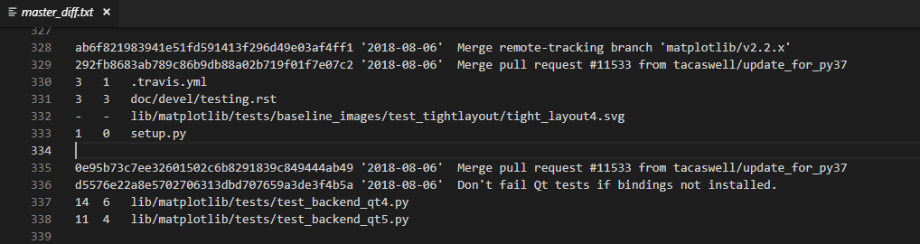
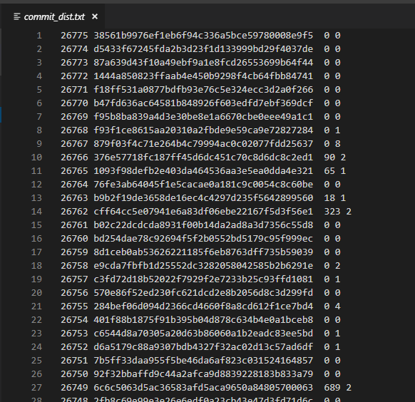
RQ1.实验方法
RQ1.连续的Commit间，模块AST的变化可能有多大?
实验方法：
{sha1:filelist1}
{sha2:filelist2}
{sha3:filelist3}
{sha4:filelist4}
……
git仓库
git log …
diff.txt
read
AST模块
Sha1
a.py
git
check
out
..
dist.txt
distance
change_files
Sha1~1
a.py

Slide 6
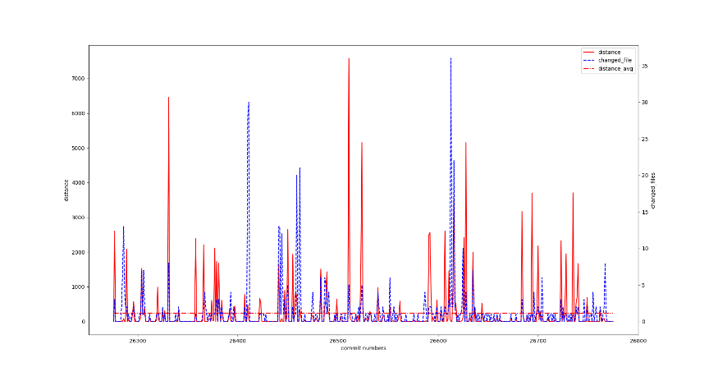
RQ1.实验结果

Slide 7
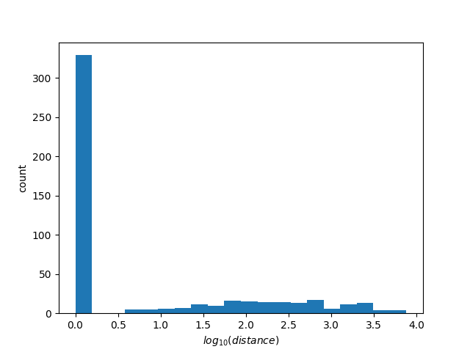
RQ1.实验结果

Slide 8
RQ2.实验方法
RQ2.连续的发布版本间，模块AST的变化可能有多大?
实验方法：
收集了v1.0.0~v3.0.1 28个版本
使用git reset –hard tag 命令回退到指定版本
递归遍历文件目录获取文件名和文件内容
比较相邻版本相同文件名的内容的AST结构差异值distance及修改文件数（过滤非py文件）
将每个版本与其之前版本的distance及changed_file可视化在折线图中

Slide 9
RQ2.实验方法
……………………
28个version
changed_file=2;
distance=get_dist(content1,content1*)+
get_dist(content3,content3*)
…………
AST模块
file1:content1
file2:content2
file3:content3
……
file1:content1*
file2:content2
file3:content3*
……
可视化结果

Slide 10
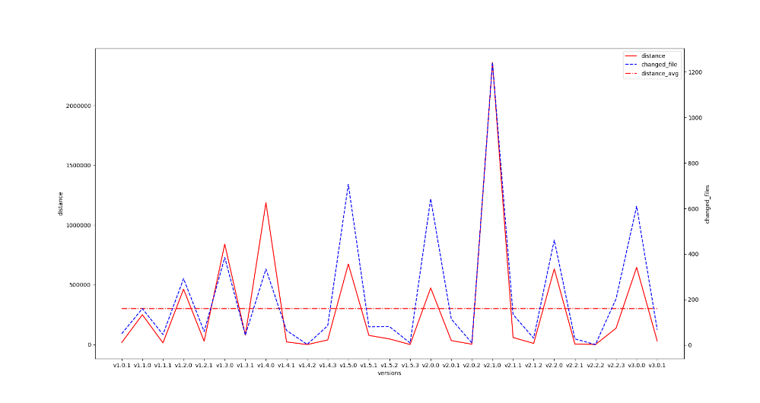
RQ2.实验结果

Slide 11
RQ3.实验方法
RQ3.在什么情况下，相近的两次Commit会使得模块AST发生大的变化?
实验方法
将git log 信息与RQ1得到的commit_dist.txt 整合并将distance从小到大排序
选取排序最后1000次commit，统计提交语句中单词词频
选取排序前1000次commit，统计提交语句中单词词频
含distance为0的commit
剔除distance为0的commit
人工审查得到结论

Slide 12
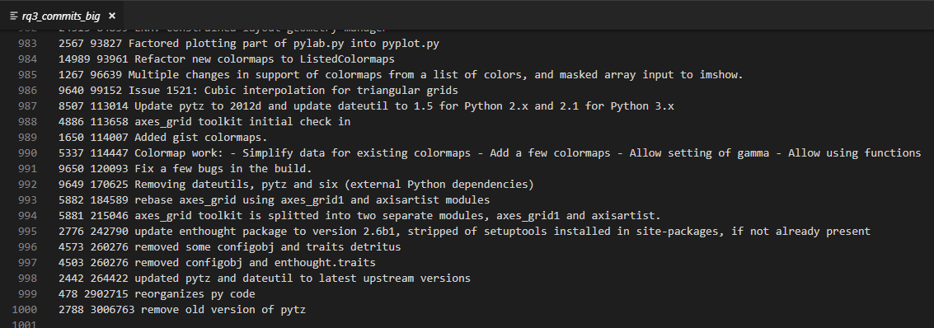
RQ3.实验结果

Slide 13
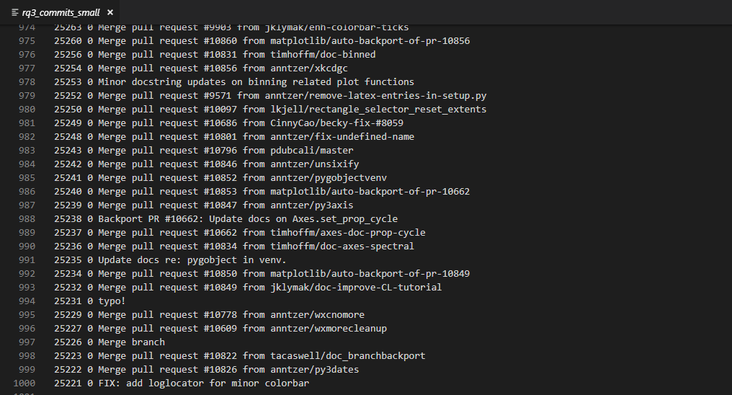
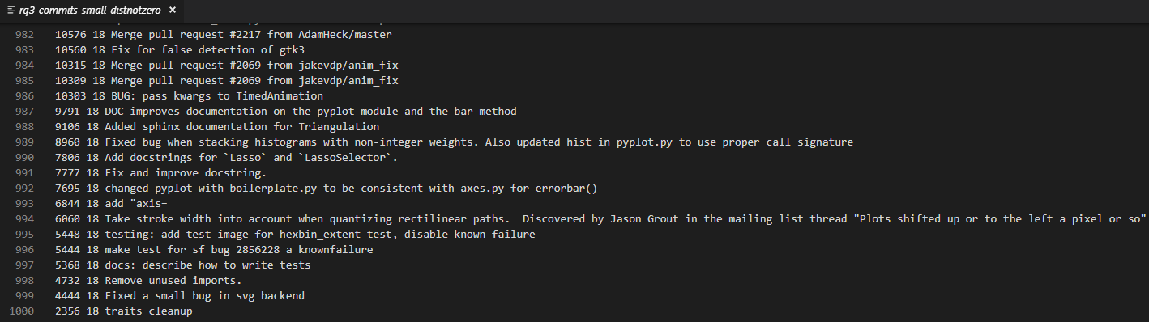
RQ3.实验结果

Slide 14
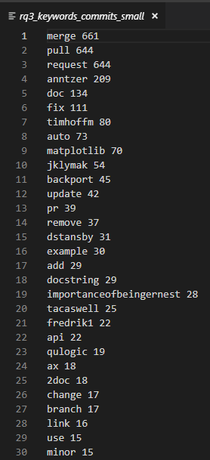
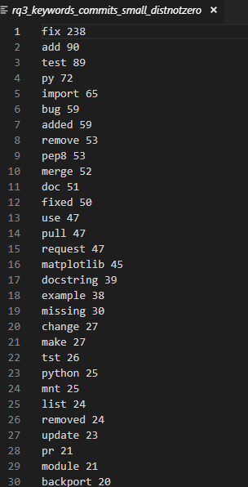
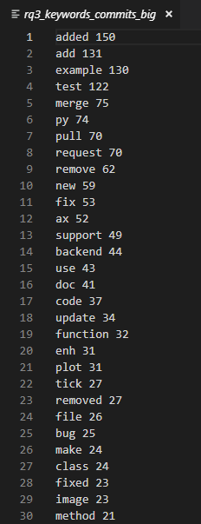
RQ3.实验结果

Slide 15
RQ4.实验方法
RQ4.开发过程中，模块AST有没有可能发生连续的大的变化?
实验方法
将git log 信息与RQ1得到的commit_dist.txt 整合并遍历
设计window和threshold的值，记录下连续超过window次commit且每次的distance超过threshold的开发过程
Window=5
Threshold=max（dist）*0.8
人工审查这样的开发过程得到结果

Slide 16
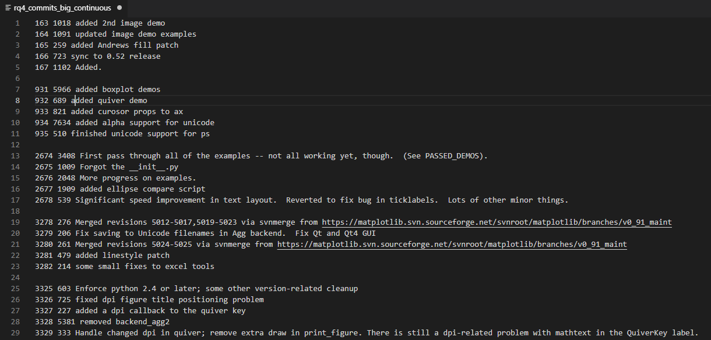
RQ4.实验结果

Slide 17
实验结论
RQ2.连续的Commit间，模块AST的变化可能有多大?
在我们的dataset一共获取了26775个commit并进行了相邻commit之间的分析，有如下发现：
有16227个commit与上一版本模块AST变化为0（60.6%）
大部分commit模块AST变化值在均值以下
会出现个别相邻commit间模块AST变化值出现峰值
可能原因：remove/add /test
差异值与Commit数目统计直方图成长尾效应

Slide 18
实验结论
RQ2.连续的发布版本间，模块AST的变化可能有多大?
在我们的dataset一共收集了28个版本并递归比较了其版本间的变化，分析折线图得到了以下发现：
发布版本（x.x.0）会出现AST变化值峰值
Bug-Fix版本间AST变化值处于均值以下
发布版本间AST变化值处于均值以上

Slide 19
实验结论
RQ3.在什么情况下，相近的两次Commit会使得模块AST发生大的变化?
针对模块AST变化值进行排序后，统计了变化值最小和最大的1000次commit并进行词频统计，有如下发现
变化值最大的1000次commit：
“add”, “remove”, “test”等频率较高
可能原因是增删代码、增加测试、导入包变化、语法变化等
“remove old version of pytz”//删除旧版本
“Add tests for installing into a completely clean virtual environment”//增加新test
变化值最小的1000次commit：
含变化值为0的结果
“merge” ，“pull” ，“request”等频率较高
“Merge pull request #10965 from matplotlib/auto-backport-of-pr-10962”
不含变化值为0的结果：
“fix” ,“add” ,“test”等频率较高
可能原因更多在于bug的修复等
“fix pep8 issue”//修复bug

Slide 20
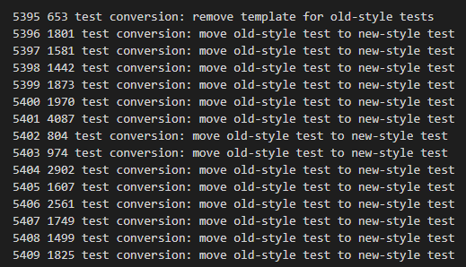
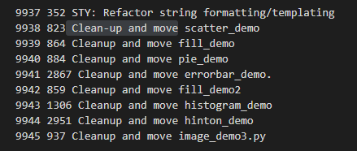
实验结论
RQ4.开发过程中，模块AST有没有可能发生连续的大的变化?
在我们设置的threshold和window下我们对统计结果进行审查有如下发现：
在26775个commit间我们仅找到了51个这样的连续开发过程，模块AST发生连续大的变化
存在来自同一提交者同一模式的commit：
第5395次~5409次commit均为“test conversion: move old-style test to new-style test”
第9937次~9945次commit均为“Clean-up and move **”

Slide 21
局限性
数据集（时间）不够

Slide 22
Thanks

